Slide 1



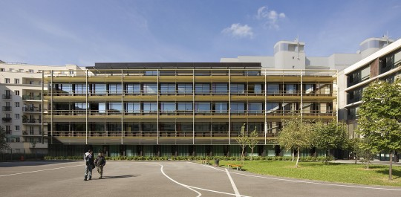
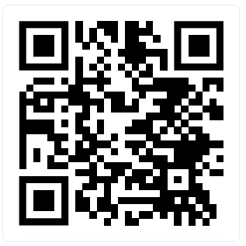
Lycée Eugène Ionesco
Présentation de la STI2D
BAC TECHNOLOGIQUE
Journée de l’orientation : le 26 mars 2025 à 14h00 – 16h00
https://lyceeionesco.fr

Slide 2
Lycée Eugène Ionesco
Présentation de la STI2D
-Présentation de la filière STI2D en salle polyvalente
-Visite des laboratoires
De 14h00 à 15h25
-Pause de 15h25 à 15h35
-Présentation de la spécialité maths-sciences en salle polyvalente
De 15h35 à 16h00

Slide 3
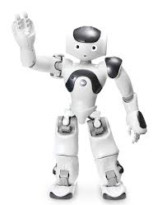
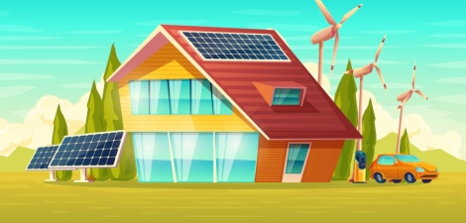
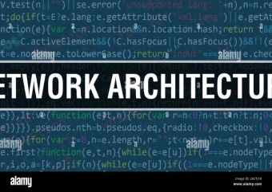

STI2D
SCIENCES ET TECHNOLOGIES DE L'INDUSTRIE ET DU DÉVELOPPEMENT DURABLE
De L’Innovation Technologique à
L’Industrie et au
Développement Durable

Slide 4
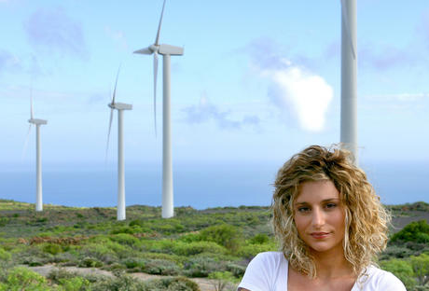


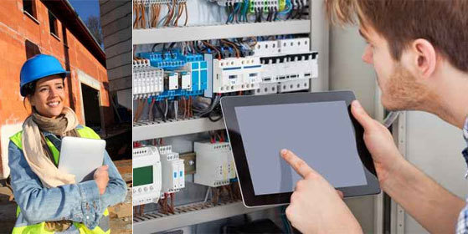
Quel est le public ?
Pour les lycéennes et les lycéens qui s’intéressent à l'industrie, aux sciences, à l’innovation technologique et à la transition énergétique
images : site Onisep

Slide 5
Quel est le public ?
La STI2D s’adresse aux lycéens qui :
se montrent sensibles à une approche concrète de l’enseignement des sciences.
veulent améliorer (voire concevoir) de nouveaux produits (Matériels ou/et Logiciels).
souhaitent comprendre le fonctionnement des systèmes techniques de l’industrie ou/et du quotidien.

Slide 6






Pour quoi faire ?
Pour les élèves qui envisagent en priorité des poursuites d’études scientifiques et technologiques
Dans des domaines aussi variés que :
l’aéronautique,
l’automobile,
le développement durable,
l’informatique (programmation et programmation industrielle),
le bâtiment,
le réseau – la cyber sécurité -
le développement d’application Web…

Slide 7



« En STI2D – Les attendus »
Développement durable et transition énergétique
Etre responsable
Travailler en équipe (projets et en activités)
Apprécier la Science Physique et les mathématiques
Esprit d’initiative
Relever des défis
Quelles sont les qualités requises pour un élèves ?
Améliorer ou/et concevoir de nouveaux produits
Travailler à partir d’hypothèses et les valider
La littérature, la rédaction et l’anglais
Avoir de la curiosité technologique et scientifique

Slide 8

Quelles sont les compétences disciplinaires ?
La série STI2D permet d'acquérir :
-des compétences technologiques transversales à tous les domaines industriels (en électronique, en énergie, en mécanique, en réseau……..),
-des compétences scientifiques s’appuyant sur la science physique et les mathématiques,
-ainsi que des compétences approfondies dans une spécialité (en classe de terminale)

Slide 9

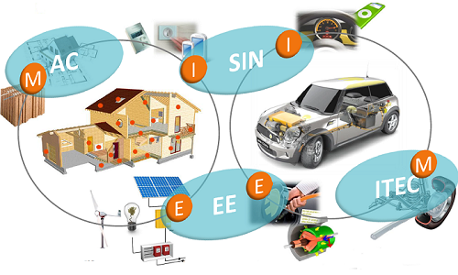
Quelles sont les modalités de l’enseignement technologique et scientifique ?
L’enseignement technologique et scientifique se base sur une démarche d’analyse fondée sur trois approches complémentaires :
« matière : M », « énergie : E », « information : I »
Simuler
Manipuler
Expérimenter
Mesurer
Théoriser – Synthétiser – Maitriser – REUSSIR !

Slide 10

Quelles sont les modalités de l’enseignement technologique et scientifique ?
Comprendre les sciences par la technologie, par l’expérimentation, par l’observation et par les approches concrètes
Pour faire simple de« la pratique » à « la théorie »

Slide 11
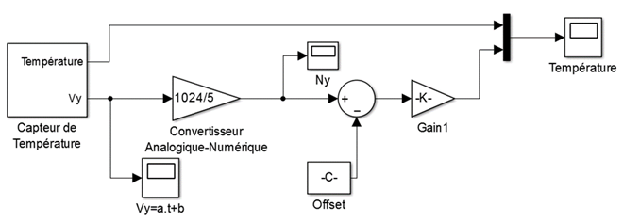
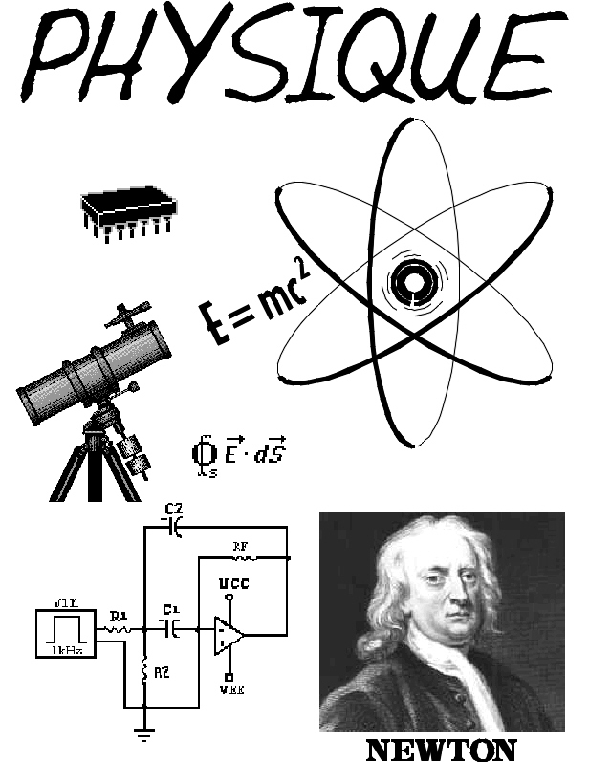

Quelles sont les modalités de l’enseignement technologique et scientifique ?
Les programmes de mathématiques et de physique-chimie sont adaptés pour donner les outils scientifiques nécessaires aux enseignements technologiques

Slide 12

Quelles sont les modalités de l’enseignement technologique et scientifique ?
Une approche STEM :
Sciences, Technologie, Ingénierie et Mathématiques dans une approche interdisciplinaire basée sur des applications du monde réel

Slide 13
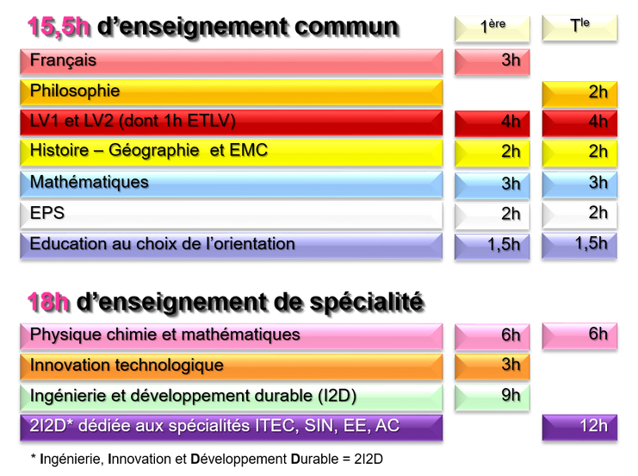
Quelles sont les matières ?
Une bonne partie de l’enseignement se déroule en effectif réduit notamment dans les enseignements scientifiques et technologiques.

Slide 14
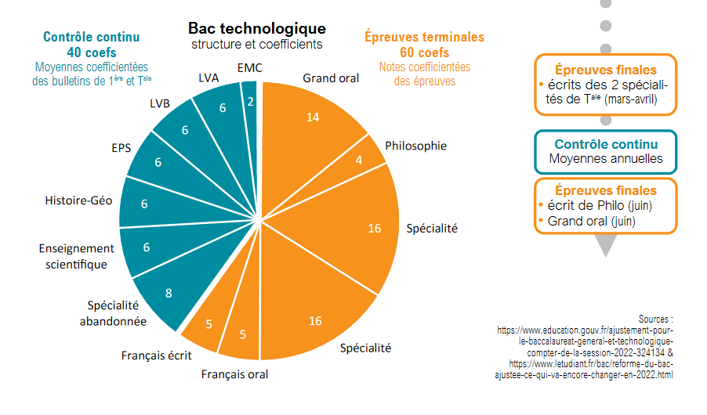
DÉTAIL DU CALCUL DU BACCALAURÉAT
Fin Juin

Slide 15
Quelles sont les modalités de l’enseignement technologique et scientifique ?
En classe de première : 12 h d’enseignement transversal dont un projet de 36 h (pluri-technologique au troisième trimestre)
En classe de terminale : 12 h (enseignement transversal + enseignement de spécialité) dont un projet de 72 h (pluri-technologique au troisième trimestre)

Slide 16
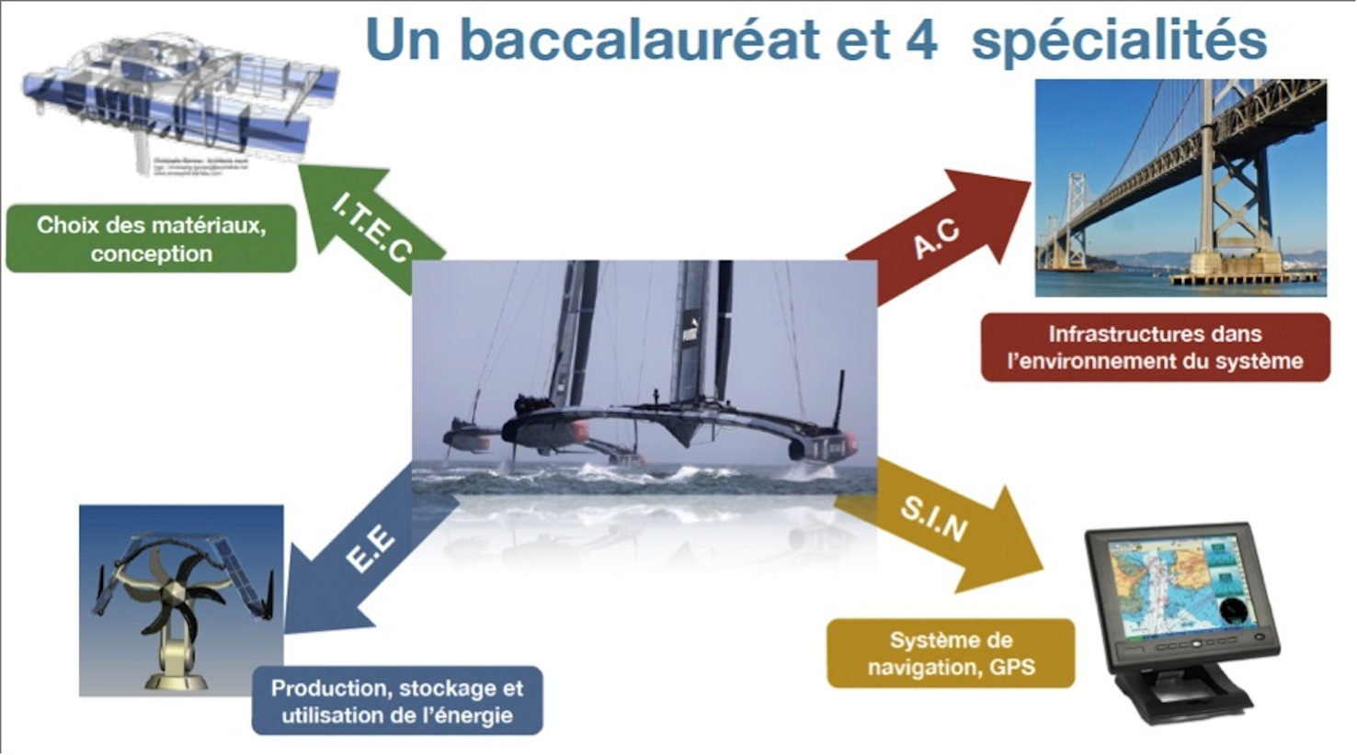
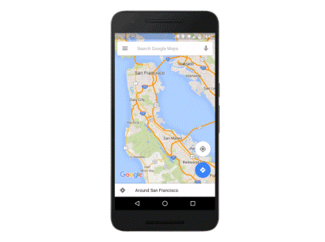
Quels sont les enseignements spécifiques en terminale ?
Pas enseigné au lycée

Slide 17
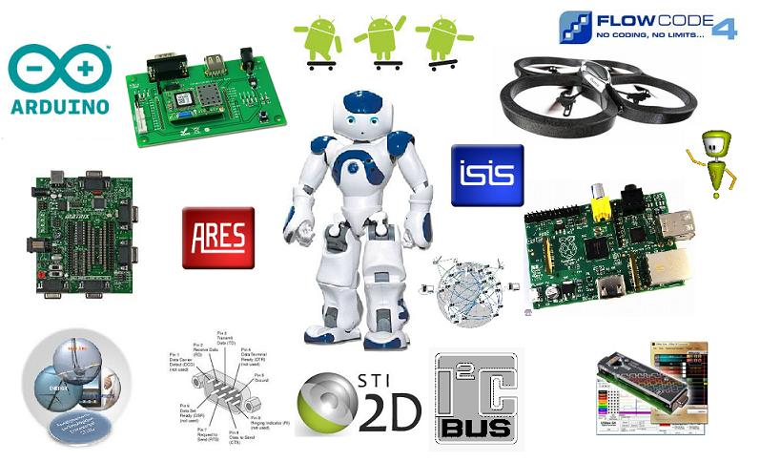

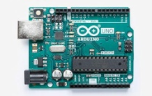
L’Enseignement de spécialité à choisir pour la Terminale
SIN (Systèmes d’Information Numérique)
La spécialité explore :
• l’acquisition,
• le traitement,
• le transport,
• la gestion,
• la restitution de l’information….
Elle permet d’appréhender :
la commande des systèmes,
les réseaux informatiques,
les télécommunications,
les modules d’acquisition et de diffusion de l’information….

Slide 18
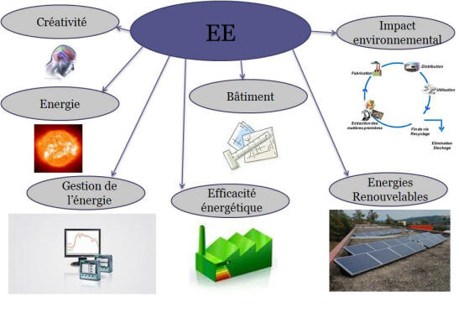
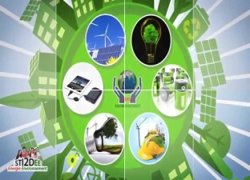
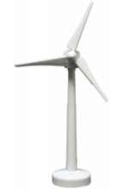
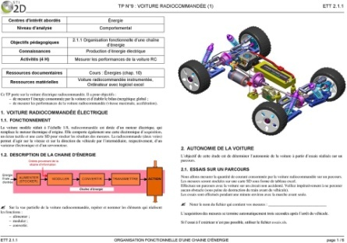
L’Enseignement de spécialité à choisir pour la Terminale
EE (Energie et Environnement)
La spécialité explore :
• la gestion,
• le transport,
• la distribution,
• l'utilisation de l'énergie….
Elle permet d’ appréhender :
l'efficacité énergétique,
les réseaux d’énergie connectés et intelligents,
les énergies du futur,
les transports alternatifs,
le contrôle et la gestion de l’habitat,
l’innovation des services…

Slide 19
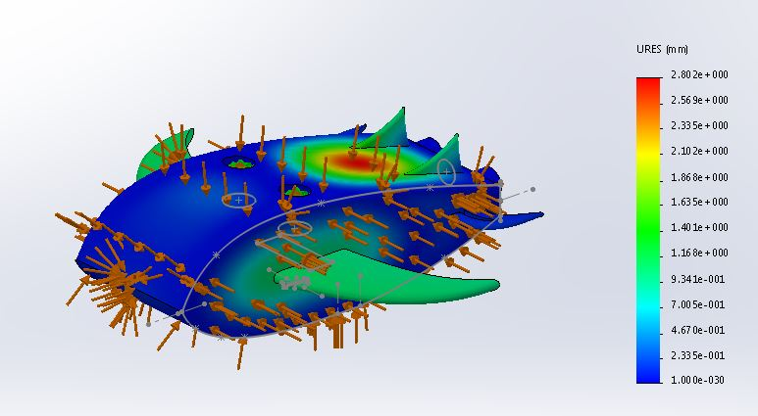
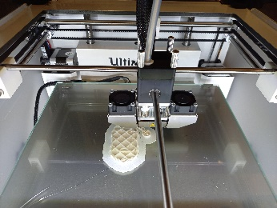
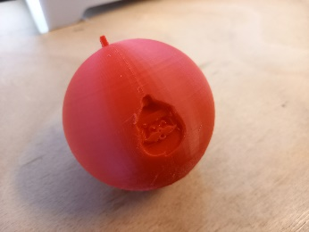
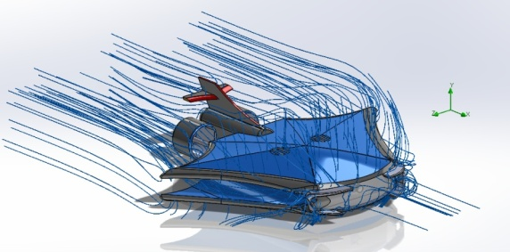
L’Enseignement de spécialité à choisir pour la Terminale
ITEC (Innovation Technologique
et Eco-Conception)
La spécialité explore :
• des solutions techniques innovantes
(pour les produits manufacturés),
• le design,
• l’ ergonomie,
• l’éco conception et l’intégration
Elle permet de rechercher des solutions constructives innovantes relatives aux structures matérielles des produits en intégrant toutes les dimensions de la compétitivité industrielle. Cette spécialité apporte les compétences nécessaires à l’analyse, la conception et l’intégration dans son environnement d’un produit.

Slide 20
Quelles sont les poursuites d’étude au lycée Eugène Ionesco ?

Slide 21
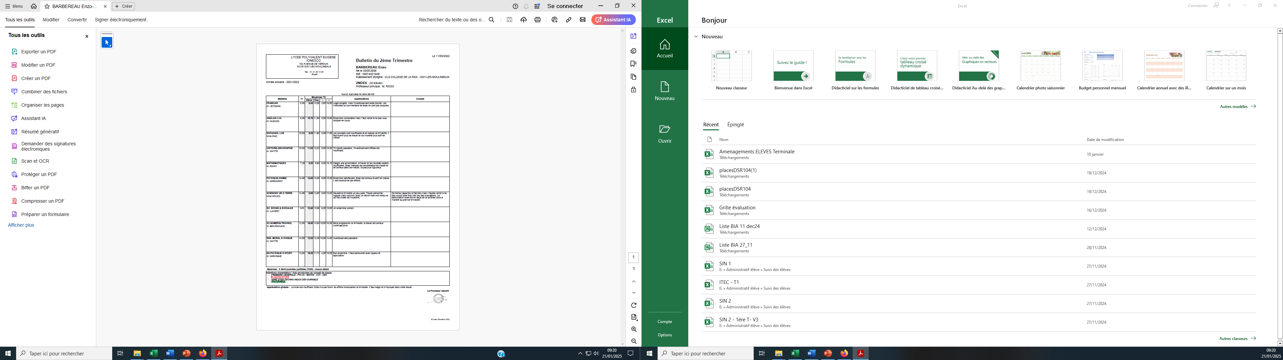
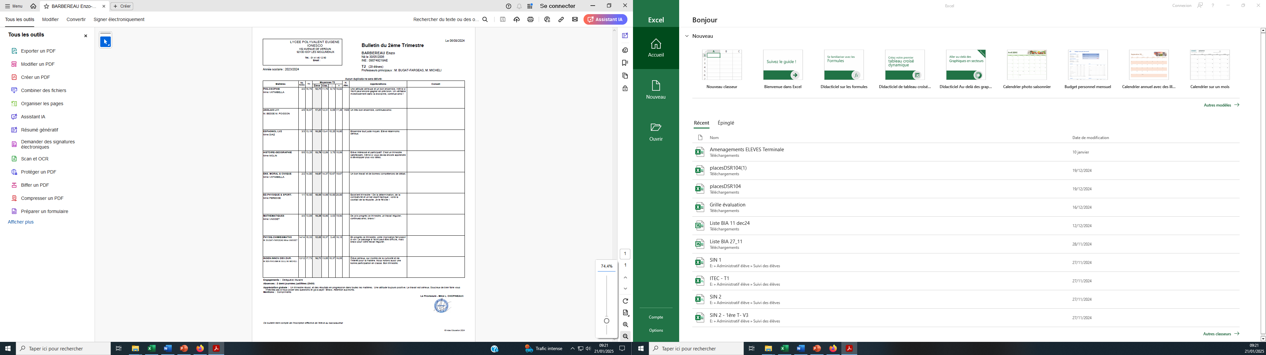
Elève en seconde puis en terminale
T2 - 8
T2 – 12,71
T2 - 9,20
T2 - 18,20

Slide 22

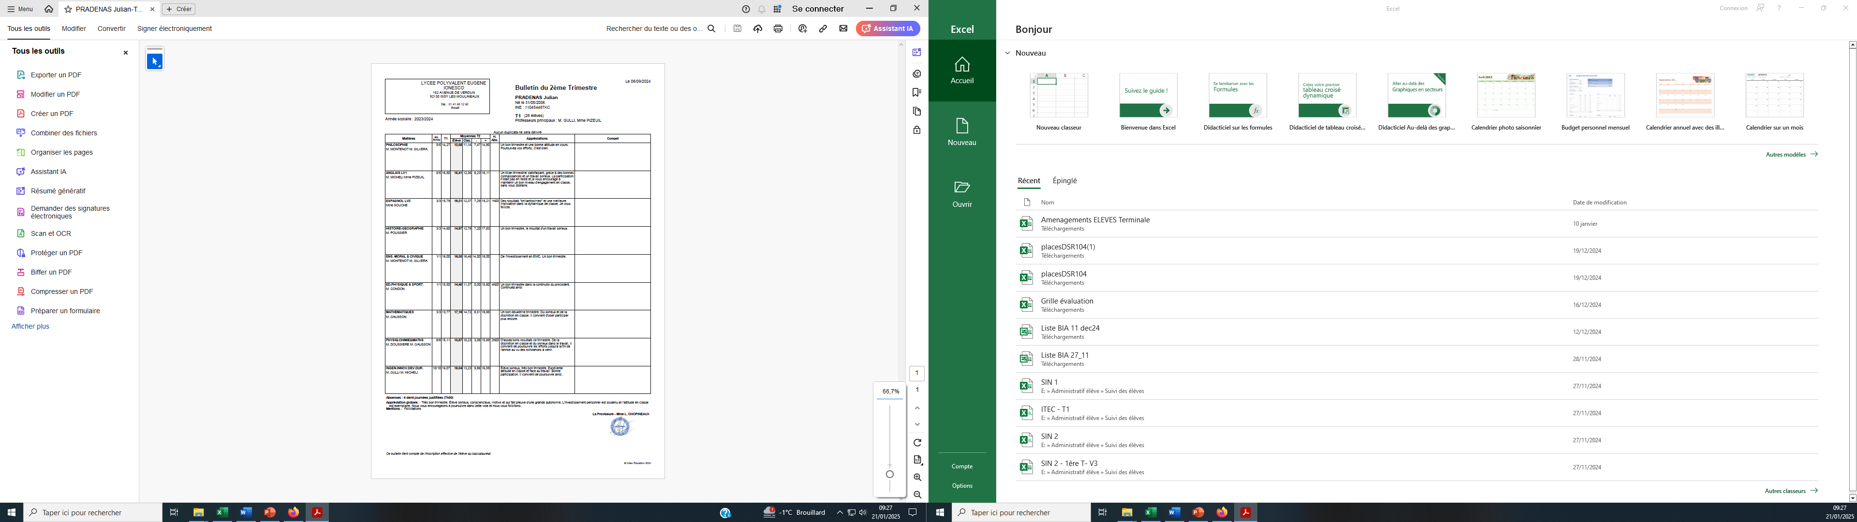
Elève en seconde puis en terminale
T2 - 8,60
T2 - 17,18

Slide 23

Quelles sont les poursuites d’étude ?
Un BTS en 2 ans ou un BUT en 3 ans, notamment en énergie, logistique, maintenance, informatique industrielle, génie civil, réseau informatique, génie thermique...
Possibilité de postuler sur dossier dans certaines écoles d’ingénieurs en 5 ans ou dans quelques écoles spécialisées en électronique, mécanique, réseaux…..

Slide 24
Quelles sont les poursuites d’étude ?
La classe préparatoire TSI (technologie et sciences industrielles). Réservée aux bacheliers STI2D, elle permet d’intégrer une école d’ingénieurs
Autre possibilité : l’entrée en licence sciences de l’ingénieur à l’université (par exemple, électronique, mécanique...) est aussi envisageable

Slide 25
Le marché de l’emploi
Quelques chiffres (2021 - 2024)
L’économie française a besoin d’environ 300 000 postes de technicien tous les ans à la fois dans les secteurs de la technique, de la maintenance, d’aide à l’ingénierie, de l’expertise
L’économie française a besoin d’environ 65 000 ingénieurs par an
Capacité actuelle des écoles françaises 45 000 ingénieurs par an

Slide 26
Le plan « France 2030 »
Lancé en 2021, le plan d'investissement France 2030 vise à développer la compétitivité industrielle et les technologies d'avenir.
Objectif : La ré-industrialisation du territoire national.
La STI2D est en adéquation avec cet objectif (vivier d’emploi très important)

Slide 27
Merci de votre attention

